Slide 1
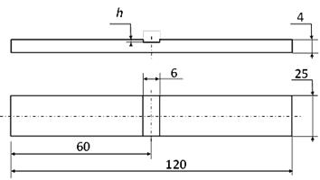
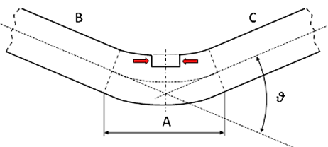
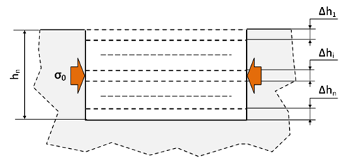
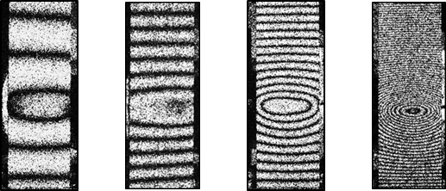
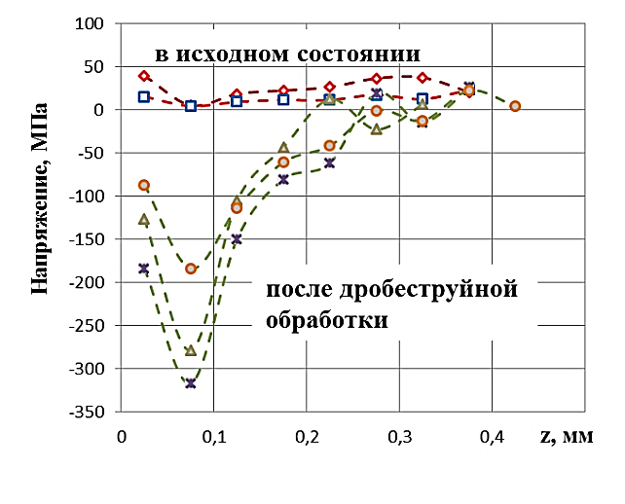
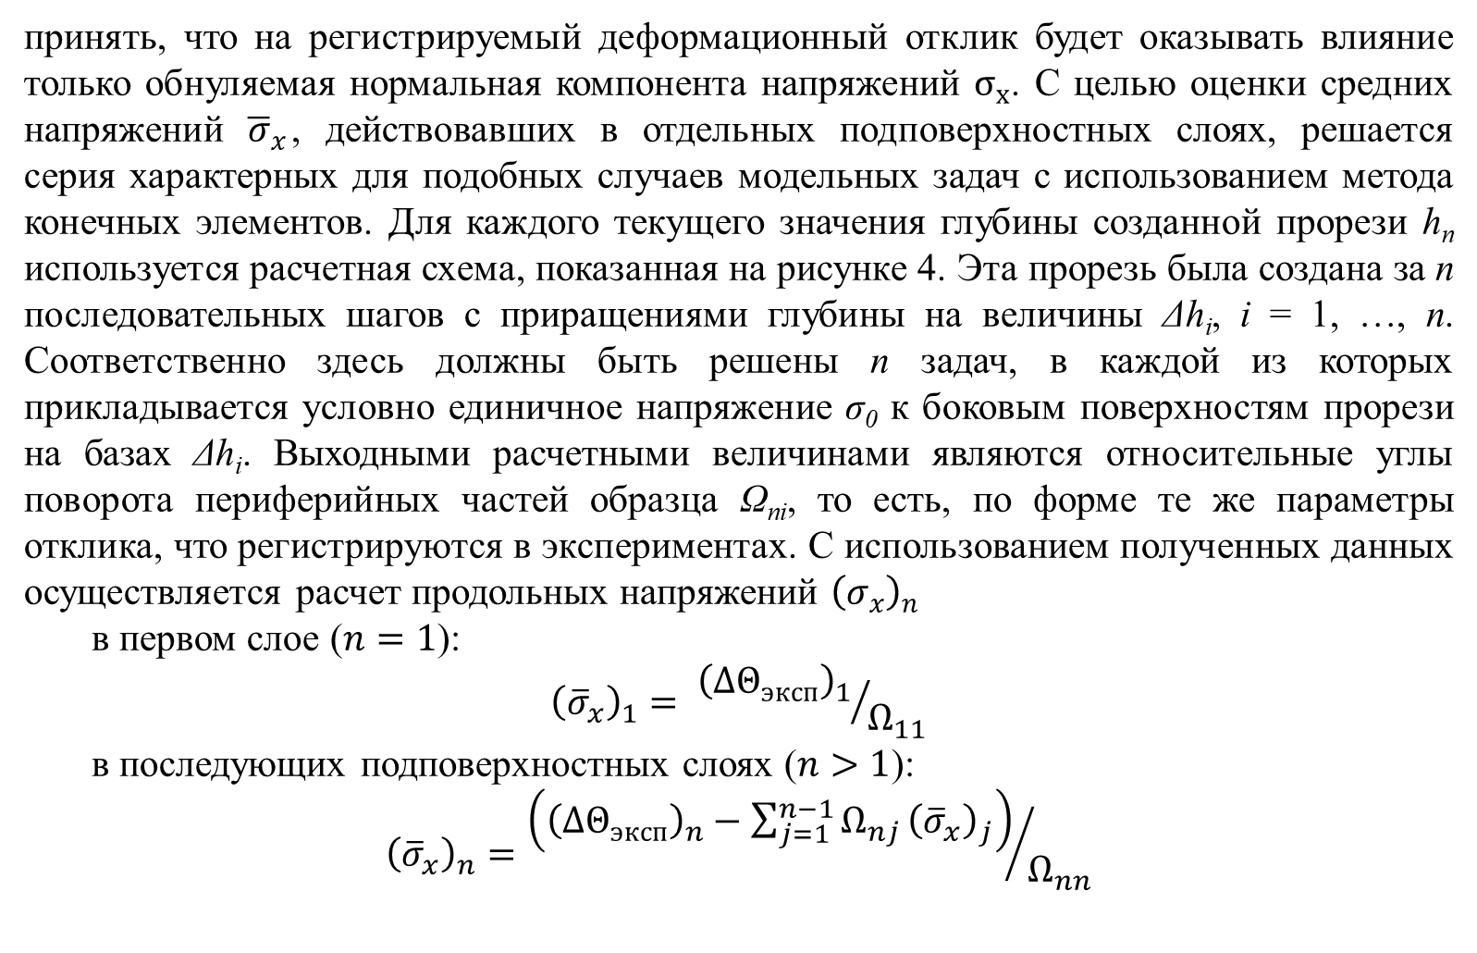
ИССЛЕДОВАНИЕ РАСПРЕДЕЛЕНИЙ ОСТАТОЧНЫХ НАПРЯЖЕНИЙ В ПОВЕРХНОСТНО-УПРОЧНЕННЫХ СЛОЯХ МАТЕРИАЛОВ
Одинцев И.Н., Плотников А.С., Плугатарь Т.П.
ИМАШ РАН, МИФИ
Tplugatar@gmail.com
Введение
Для повышения эксплуатационных характеристик изделий машиностроения активно применяются различные технологии модифицирования поверхности. Одной из важных задач для их оптимизации является исследование уровней и распределений остаточных напряжений (ОН), возникающих на внешних поверхностях объектов (элементов конструкций). Получение требуемых закономерностей может осуществляться проведением испытаний специальных тестовых образцов, обработанных аналогичным образом.
Метод последовательного наращивание прорези
принять, что на регистрируемый деформационный отклик будет оказывать влияние только обнуляемая нормальная компонента напряжений $σ_{x}$. С целью оценки средних напряжений ${\overline{σ}}_{x}$, действовавших в отдельных подповерхностных слоях, решается серия характерных для подобных случаев модельных задач с использованием метода конечных элементов. Для каждого текущего значения глубины созданной прорези h_{n} используется расчетная схема, показанная на рисунке 4. Эта прорезь была создана за n последовательных шагов с приращениями глубины на величины Δh_{i}, i = 1, …, n. Соответственно здесь должны быть решены n задач, в каждой из которых прикладывается условно единичное напряжение σ₀ к боковым поверхностям прорези на базах Δh_{i}. Выходными расчетными величинами являются относительные углы поворота периферийных частей образца Ω_{ni}, то есть, по форме те же параметры отклика, что регистрируются в экспериментах. С использованием полученных данных осуществляется расчет продольных напряжений ${\left(σ_{x}\right)}_{n}$
в первом слое ($n=1$):
$${\left({\overline{σ}}_{x}\right)}_{1}= {{\left({ΔΘ}_{эксп}\right)}_{1}}/{Ω_{11}}$$
в последующих подповерхностных слоях ($n>1$):
$${\left({\overline{σ}}_{x}\right)}_{n}={\left({\left({ΔΘ}_{эксп}\right)}_{n}−\sum_{j=1}^{n−1}{Ω_{nj}}{\left({\overline{σ}}_{x}\right)}_{j}\right)}/{Ω_{nn}}$$
Рис. 1. Вид и размеры рабочей зоны образца с создаваемой прорезью.
Рис.2. Деформированное состояние образца после углубления прорези
В качестве эффективного подхода для определения ОН может рассматриваться методика испытаний, согласно которой в образцах в виде балок-полос создается и наращивается по глубине h узкая поперечная прорезь, рисунок 1. Согласно известным модельным представлениям, освобождение от нагрузок боковых поверхностей прорези равносильно приложению к ним дополнительных напряжений, противоположных по знаку действовавшим до разрезания. Как иллюстрируется на рисунке 2, это вызывает как локализованный неоднородный деформационный отклик в малой зоне А, так и относительный жесткий поворот периферийных частей образца В и С: θ = θ_{С} – θ_{В}. Значения приращений таких поворотов Δθ_{n} на каждом n-ном этапе углубления прорези могут быть использованы в качестве исходной информации для восстановления распределений ОН в образце.
Электронная цифровая спекл-интерферометрия
С целью надежного измерения приращений поворотов Δθ практичным и эффективным является применение высокоточного бесконтактного метода электронной спекл-интерферометрии. Оптическая схема интерферометра, регистрировала поля нормальных перемещений на поверхности образца. Запись интерферограмм осуществляется для противоположной от создаваемой прорези стороны образца.
В целом процедура испытания конкретного образца состоит в поэтапном (послойном) наращивании глубины прорези с регистрацией на каждом шаге приращений угла относительного поворота периферийных частей (Δθ_{ЭКСП})_{i}. В качестве иллюстрации на рисунке 3 представлены спекл-интерферограммы, полученные на различных шагах углубления прорези. Данные картины полос наглядно демонстрируют возможность надежной регистрации деформационных откликов в достаточно широком диапазоне
Рис. 4. Расчетная схема для определения функций влияния.
Тестовые испытания
В качестве примера практического приложения изложенной методики были выполнены эксперименты по оценке влияния конкретного способа деформационного поверхностного упрочнения материала на распределения подповерхностных ОН. Испытаниям подлежали образцы из алюминиевого сплава АМг2 – как в исходном состоянии, так и после односторонней дробеструйной обработки. Применялись следующие основные технологические параметры силового упрочняющего влияния:
- воздействующие частицы – стальная колотая дробь фракции 0,3;
- диаметр сопла – 6 мм;
- давление в воздушной струе – 5 атм.
Полученные результаты в виде графических зависимостей ОН от удаления z от обработанной поверхности представлены на рисунке 5.
В результате упрочнения в приповерхностной зоне материала были созданы достаточно большие сжимающие напряжения. Их максимальный уровень (при заданных параметрах воздействия) составил ~ 250 МПа, а глубина распространения упрочненной зоны составила ~ 0,25 мм. Эти значения хорошо коррелируют с известными литературными данными.
Рис.3. Ряд типичных спекл-интерферограмм, полученных на различных этапах наращения глубины прорези в образце
Рис. 5. Распределения остаточных напряжений в алюминиевых образцах
Обработка интерферограмм
Расширенная интерпретация получаемой первичной информации с вычислением распределений подповерхностных ОН представляет собой решение обратной задачи механики деформируемого твердого тела. Учитывая геометрические параметры образца и создаваемой в нем прорези, можно с достаточной степенью достоверности
Таким образом, показана эффективность методики исследования распределений ОН после целенаправленного модифицирования поверхности тел, основанная на испытаниях плоских образцов методом последовательного наращивания прорези испекл-интерферометрии в качестве инструмента для регистрации параметров деформационных откликов.
Работа выполнена при поддержке гранта РФФИ № 18-08-00372.

